Slide 1
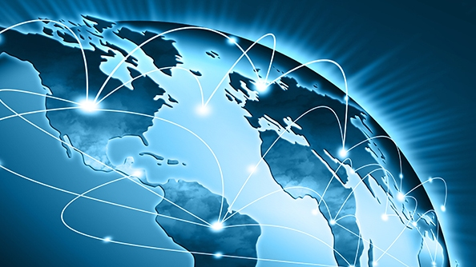
Unidad 1: Pensar la cuestión social a escala global/local

Slide 2
temario
1. Procesos macro: globalización, geopolítica, colonialidad y la cuestión social en América Latina.
2. Respuestas críticas hacia el pensamiento hegemónico: epistemologías del Sur, giro decolonial y otros giros epistemológicos, ecología política.
3. Estructura social económica y las desigualdades resultantes en Argentina.
4. Modelos políticos sociales: Estado y desarrollo en la Argentina.
5. La intervención como campo problemático: institucionalidad social, estado y cuestión social.
6. Quiebre de lo social. Época de Pandemia/Pos pandemia.
7. Nuevas formas de trabajo. Los desafíos de la Inteligencia Artificial en contextos diversos.

Slide 3
¿Como vemos el mundo hoy?

Slide 4
Saskia sassen: una sociología de la globalización
La globalización no se limita ya a la noción convencional que la define como un proceso de formación de instituciones exclusivamente globales y de interdependencia creciente entre los Estados-nación del mundo.
Dos supuestos clave de las ciencias sociales: 1. concepción implícita o explícita del Estado-nación como contenedor de los procesos sociales. 2. correspondencia implícita entre el territorio nacional y lo nacional como característica. Ambos supuestos describen condiciones que han mantenido su validez, aunque nunca absoluta, durante gran parte de la historia del Estado moderno. Lo que ha cambiado en la actualidad es que dichos supuestos se están desarticulando, parcialmente pero con intensidad. También es diferente el alcance de esa desarticulación.
Para comprender el término globalización, diferenciamos dos dinámicas: 1. formación de procesos y de instituciones explícitamente globales (OMC, mercados financieros internacionales, Tribunales Internacionales); y 2. procesos que no pertenecen necesariamente a la escala global y que, sin embargo, forman parte de la globalización (redes transfronterizas de activistas dedicados a la defensa del ambiente o de los DDHH, políticas monetarias y fiscales impuestas por el FMI, tribunales nacionales que recurren a instrumentos internacionales para la resolución de sentencias)
Existe un número creciente de casos de localización de lo global y de desnacionalización de lo nacional.
La forma dominante de la globalización (la economía global corporativa) es sólo una de ellas.
Enfoque de una sociología de la globalización: estudiar exhaustivamente las formaciones y los procesos nacionales y subnacionales, así como también su recodificación como instancias de lo global. Elaboración de nuevas categorías analíticas que no presupongan la típica dualidad entre lo nacional y lo global, o lo local y lo global, como la categoría de ciudades globales.

Slide 5
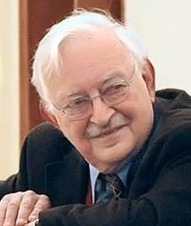
Teoría de los “sistemas-mundo” (Immanuel Wallerstein)
Dos cosas dominan el mundo desde los últimos decenios del s. XX: la globalización y el terrorismo.
Tres puntos de inflexión importantes del sistema-mundo moderno: economía-mundo capitalista; Revolución Francesa de 1789 y la revolución mundial de 1968.
Argumentos: disciplinas como compartimentos estancos, realidad social determinada por el sistema-mundo y múltiples instituciones que permean y al mismo tiempo ocasionan conflictos al interior del sistema-mundo.
Sistema-mundo: zona de espacio temporal que atraviesa múltiples unidades políticas y culturales, una que representa una zona integrada de actividad e instituciones que obedecen a ciertas reglas sistémicas.
Centro-periferia es un concepto relacional.
Análisis del sistema-mundo comprende 3 elementos: sistemas-mundo antes que Estados como unidad de análisis; la insistencia en la longue dureé y enfoque unidisciplinario.

Slide 6
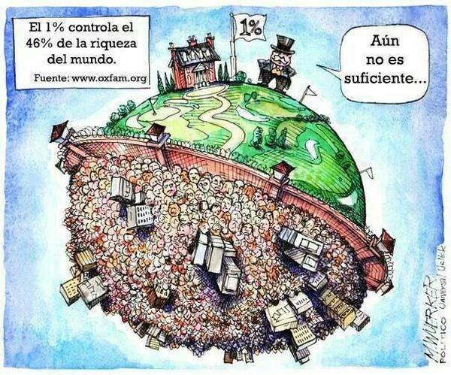
Teoría de los sistemas-mundo
Una economía-mundo y un sistema capitalista van de la mano.
Mercados: cuasimonopolios. Función del Estado. Procesos centrales y periféricos.
Diversos grupos e identidades que diversifican los roles en la sociedad.
Surgimiento de los Estados: Paz de Westfalia (1648). Soberanía, fronteras y límites, nuevos Estados. Doctrina del laissez-faire.
Geocultura: revolución francesa e ideas de la Ilustración.
Sistema interestatal: Estados fuertes y débiles. Estados semiperiféricos.
Desarrollo, no es lo mismo que crecimiento económico.

Slide 7
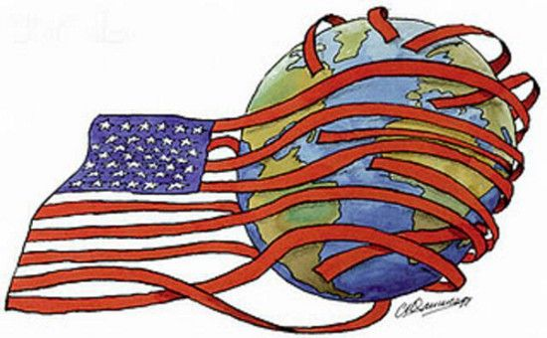
Teoría de los “sistemas-mundo”
Imperio-mundo/Hegemonía: modos de dominación mundial de los Estados fuertes y los semiperiféricos.
Movimientos antisistémicos como actores políticos clave: una de las consecuencias de las revoluciones de 1848.
El sistema-mundo moderno se encuentra en crisis desde 1968. Colapso de la geocultura.
Nuevas miradas y actores en las estructuras sociales: lucha contra el racismo, nuevas miradas sobre la sexualidad.
Respuesta a la crisis económica: globalización.
Respuesta política: Foro Social Mundial.
“El elemento clave del debate es el grado en el que cualquier sistema social, pero en este caso el futuro que estamos construyendo, se inclinará en una dirección o en la otra de los dos
temas centrales de larga data en la organización social: la libertad y la igualdad”.

Slide 8
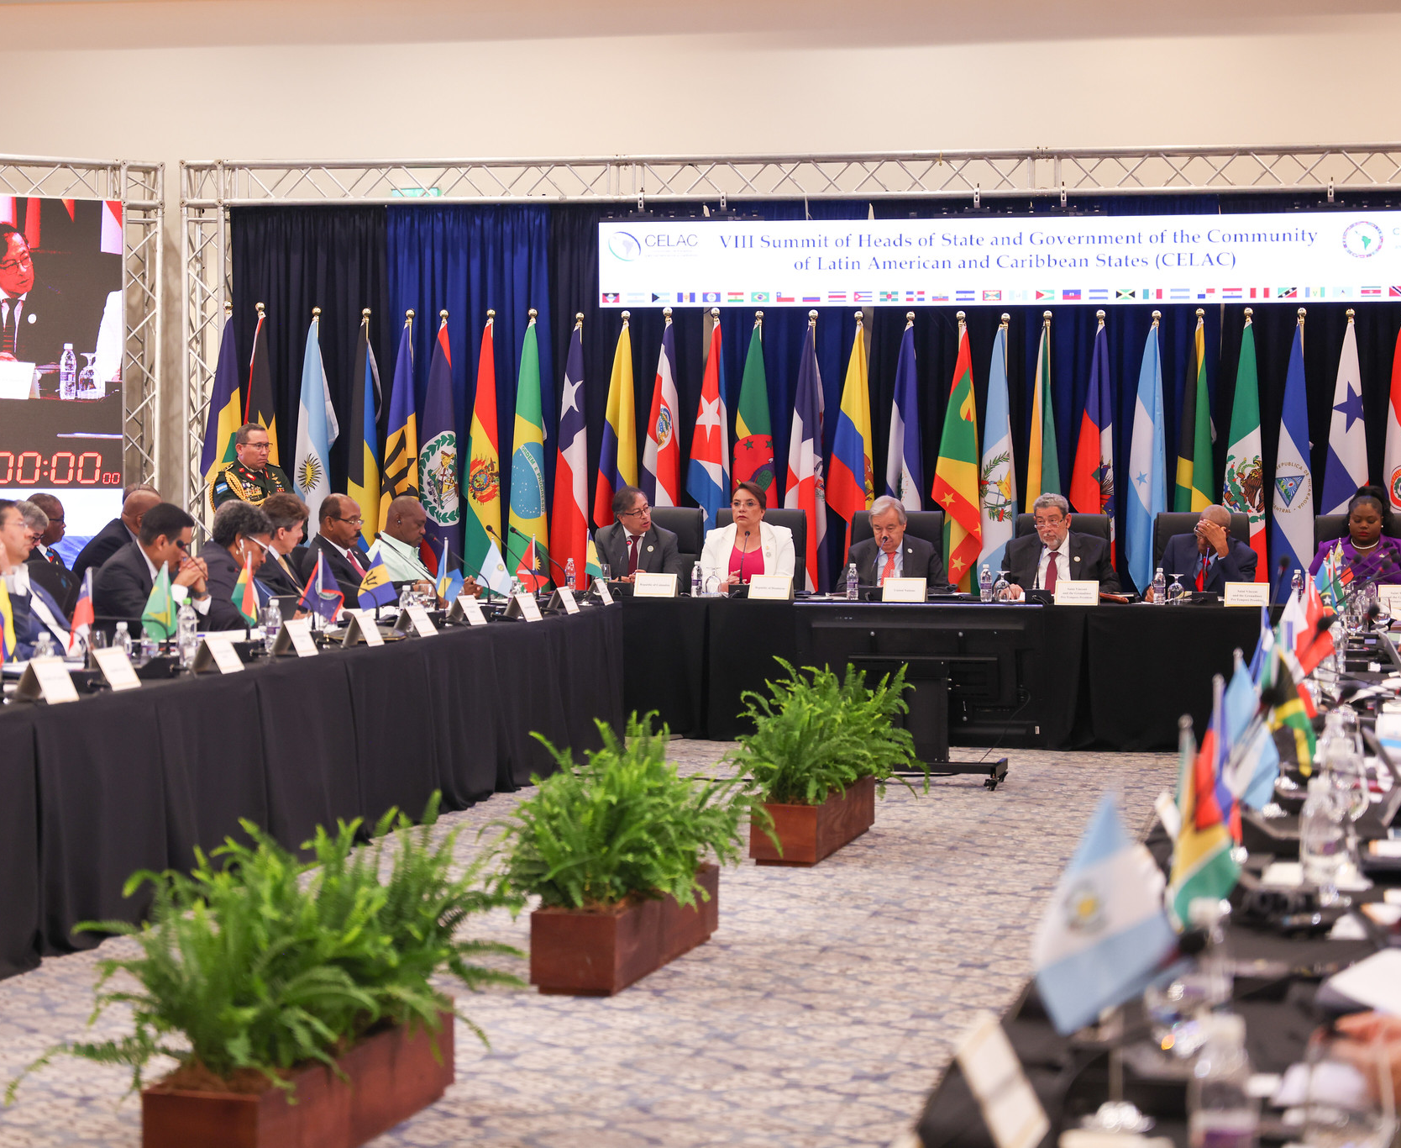
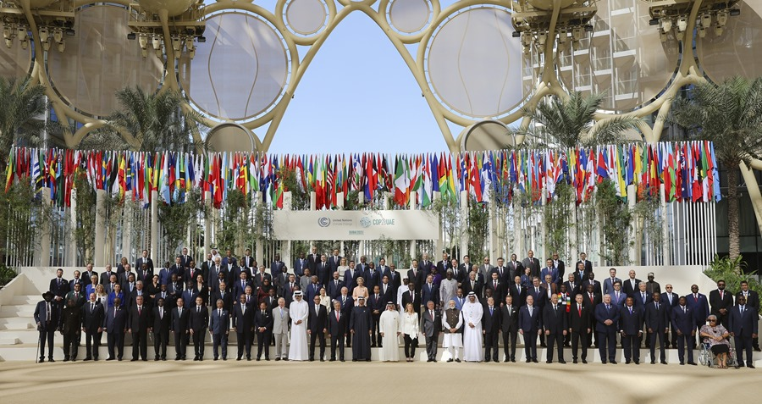
Reordenamiento del mundo (lechini)
Las interpretaciones del Norte planteaban variadas lecturas. Para Grevi (2010), por ejemplo, el sistema se dirigía hacia una novedosa forma de multipolaridad, marcada por la redistribución de las cuotas de poder en las esferas económica, política y militar y atravesada por una profunda interdependencia, dando lugar a un “orden interpolar”. Para Haas (2008) el orden sería “no polar” y para Zakaria (2008) -siguiendo la propuesta de Amsden (2001)- comenzaba el “ascenso del resto”, particularmente en la dimensión económica. El resto lo constituirían los nuevos actores económicos, muchos de los cuales provienen del Sur.
La clásica división entre Norte y Sur, desarrollados/subdesarrollados o centro/periferia se está complejizando y diluyendo. Hay “Sures” que emergen en el Norte y “Nortes” que emergen en el Sur. Paralelamente a los mencionados procesos, el poder se dirige hacia nuevas geografías, desplazándose del Norte y de Occidente hacia el Sur y Oriente, donde se sitúa China.
Las viejas coaliciones sobreviven al tiempo que otras nuevas emergen, otorgando relevancia y nueva vigencia al multilateralismo, al minilateralismo y a las redes transnacionales de la sociedad civil.

Slide 9
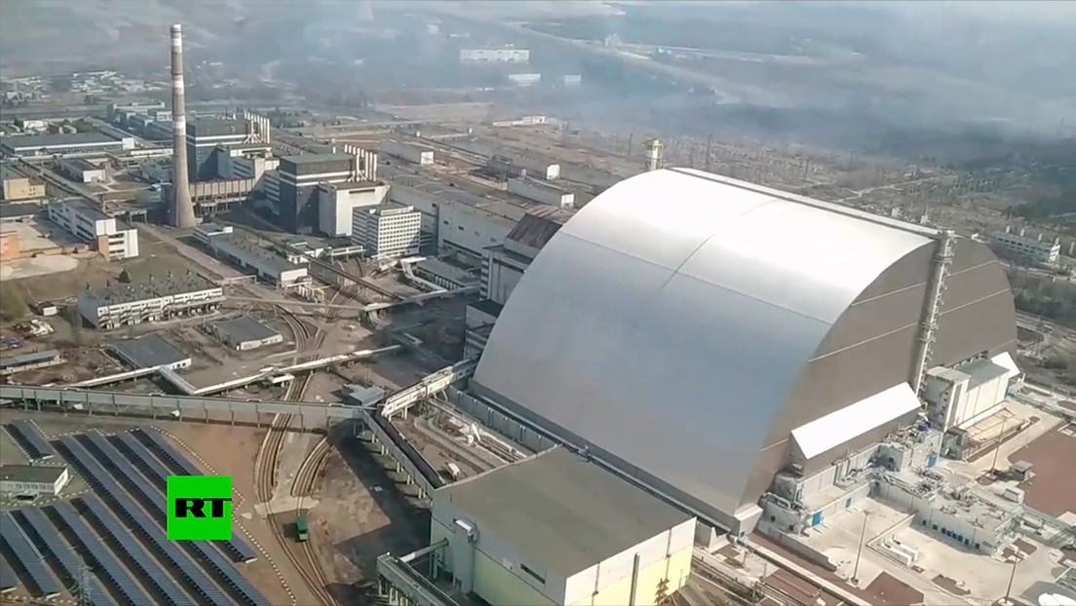
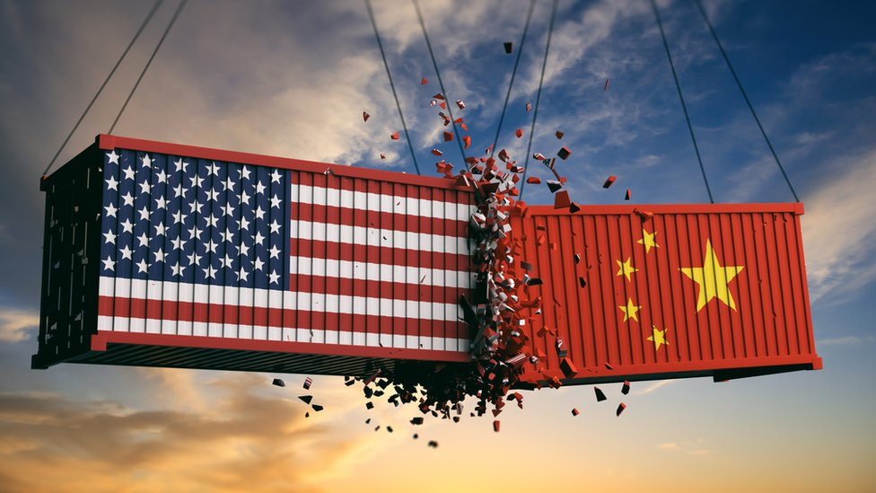
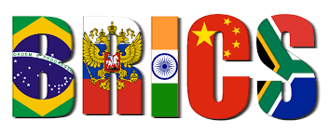
Subproducto del accionar de los emergentes es la conformación de nuevas alianzas. Entre ellas, la Organización de Cooperación de Shanghai (OCS) creada en 2001, IBSA (India, Brasil y Sudáfrica) grupo conformado en 2003 y el ya mencionado grupo BRICS (Brasil, Rusia, India, China y Sudáfrica). Asimismo, asistimos a la proliferación de siglas que señalan conjuntos de actores emergentes, tales como BRICET (BRIC + Europa Oriental y Turquía), BRICM (BRIC + México), BRICK (BRIC + Corea del Sur), Next Eleven (Bangladesh, Egipto, Indonesia, Irán, México, Nigeria, Pakistán, Filipinas, Corea del Sur, Turquía y Vietnam) y CIVETS (Colombia, Indonesia, Vietnam, Egipto, Turquía y Sudáfrica).
Brexit. Aislacionismo de Trump. Iniciativa BRI de China. Disputa hegemónica entre China y Estados Unidos. Permanencia de conflictos viejos y nuevos en áreas claves: Irak, Afganistán y Siria. Globalización e hiperglobalización coexisten con procesos de desglobalización, fragmentación y localización. Pandemia globalizada. Guerra ruso-ucraniana.
Reordenamiento del mundo (lechini)

Slide 10
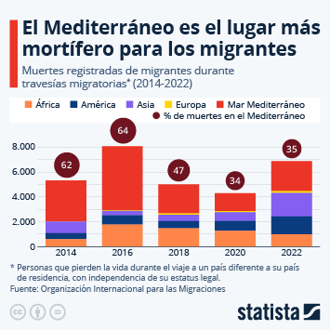

Slide 11
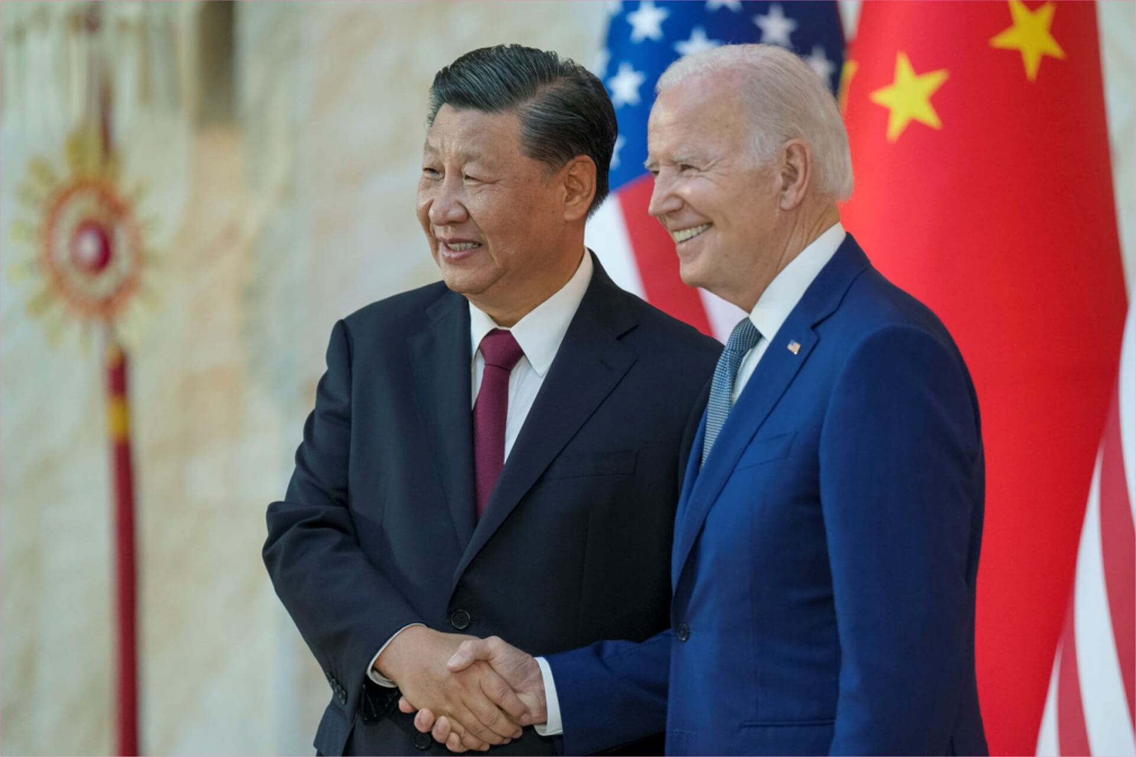
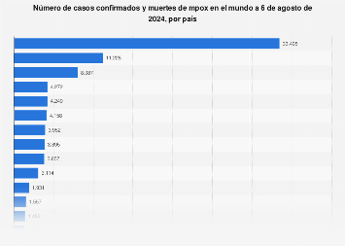
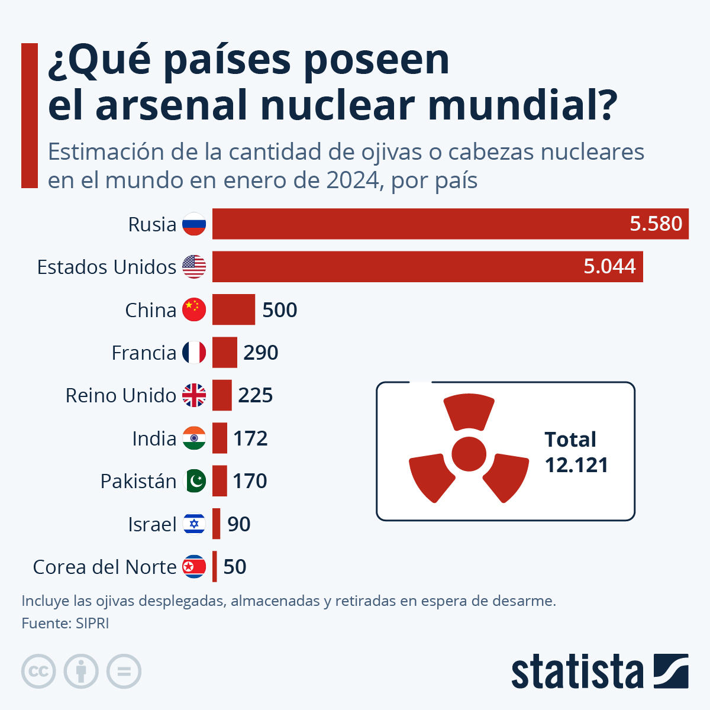
Roberto RUSSELL
Rasgos definitorios del orden internacional emergente: bipolaridad flexible, no polarización y heterogeneidad.
El sistema internacional está surcado por tres procesos de larga duración estrechamente interrelacionados: la redistribución del poder entre Estados Unidos y China que genera una situación de transición hegemónica con su carga inevitable de desequilibrios e incertidumbres; la difusión del poder y la riqueza globales hacia afuera de Occidente; y, por último, el proceso de globalización que, no obstante sus marchas y contramarchas, va abarcando casi todos los campos de la actividad humana salvo el de la política
Relación China – Estados Unidos: competencia inevitable, cooperación imprescindible. China y Estados Unidos se definen como principales rivales estratégicos y, al mismo tiempo, están compelidos a cooperar y a buscar formas de entendimiento bilateral y de acción colectiva eficaces para hacer frente a los así llamados “problemas de orden global”, entre los que se destacan la contaminación del medio ambiente, las pandemias y el peligro de la proliferación nuclear.

Slide 12
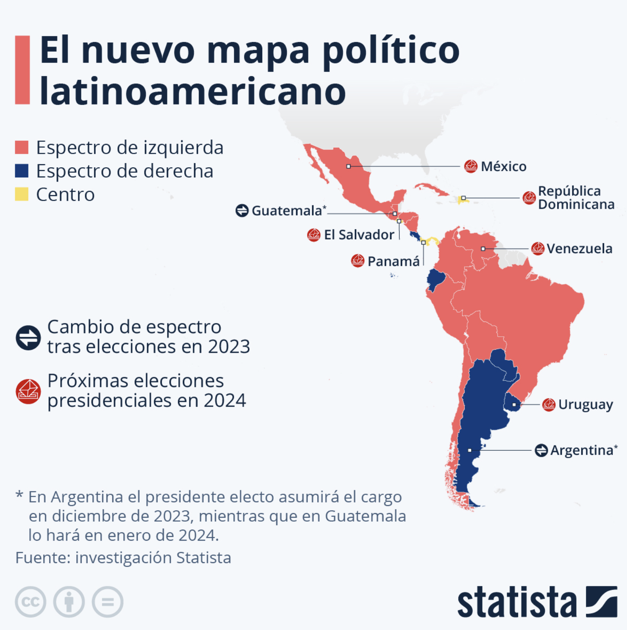
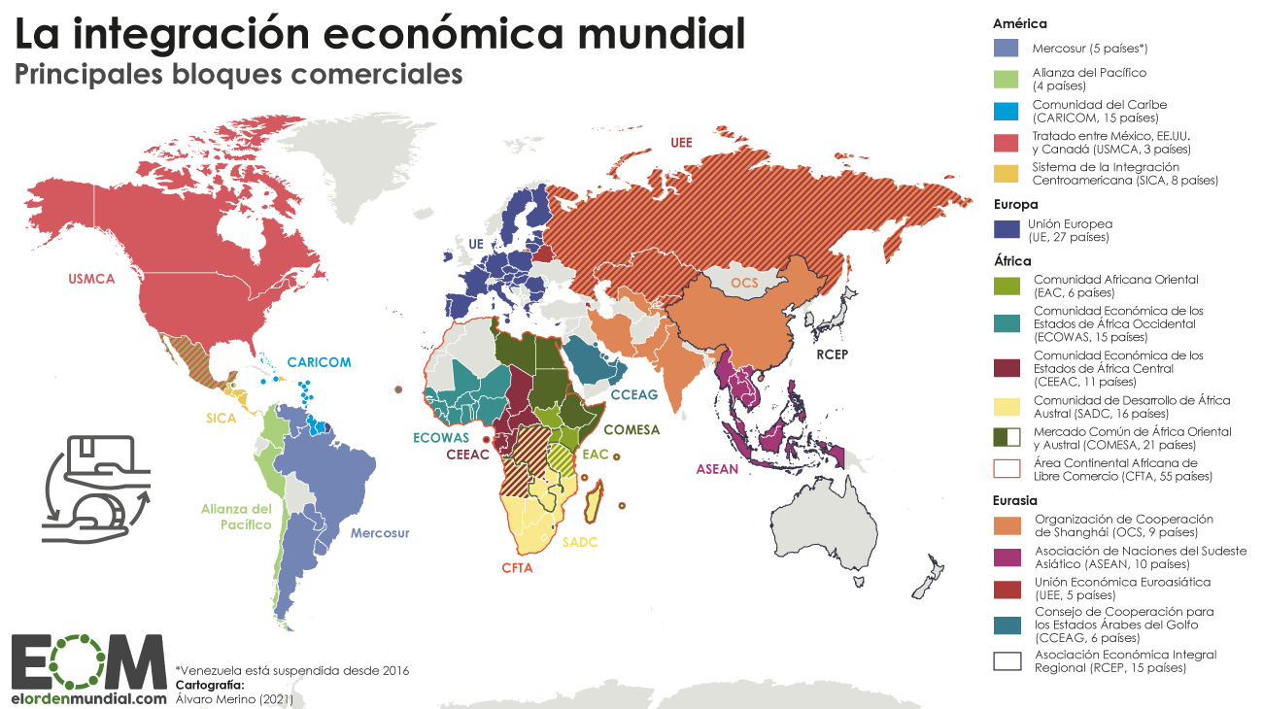
VAN KLAVEREN: crisis del multilateralismo
Parecemos vivir en un proceso de cambio constante, donde los nuevos elementos que destacaba Del Arenal —la universalización de las relaciones internacionales, la multiplicación de actores, la crisis del modelo clásico de Estado-nación, el regionalismo, la revolución científico-técnica, la revolución de la información y la emergencia de nuevos mundos— se combinan con factores tradicionales de políticas de poder, hegemonías y crisis económicas, sin que se decante una estructura internacional estable y definida. Todo parece estar en flujo. Ya no hay bipolaridad, pero la multipolaridad que parecía surgir tampoco se ha consolidado, y el sistema internacional se ha bifurcado.
La idea de un sistema internacional fundado en principios, normas y valores compartidos está siendo cuestionada, e incluso combatida, no solo por aquellos que sienten que no han participado en su construcción, o que consideran que les ha sido impuesto, sino también por algunos actores centrales que lo establecieron.
Se observa un creciente nacionalismo que rechaza la delegación de soberanía y la institucionalidad internacional.
Cuestionamiento al sistema interamericano de DDHH, protección del ambiente, migraciones, regionalismo, bloques económicos.
Por una parte, subsiste un orden de Estados que interactúan entre sí de manera tradicional y, por otra, se han generado redes de actores transnacionales que influyen en la estructuración de la agenda internacional y que, hasta cierto punto, condicionan también a los Estados. El multilateralismo parecía desempeñar un papel central en este proceso de transición, acordando reglas de funcionamiento del sistema internacional y adoptando acuerdos esenciales en un escenario de globalización.

Slide 13
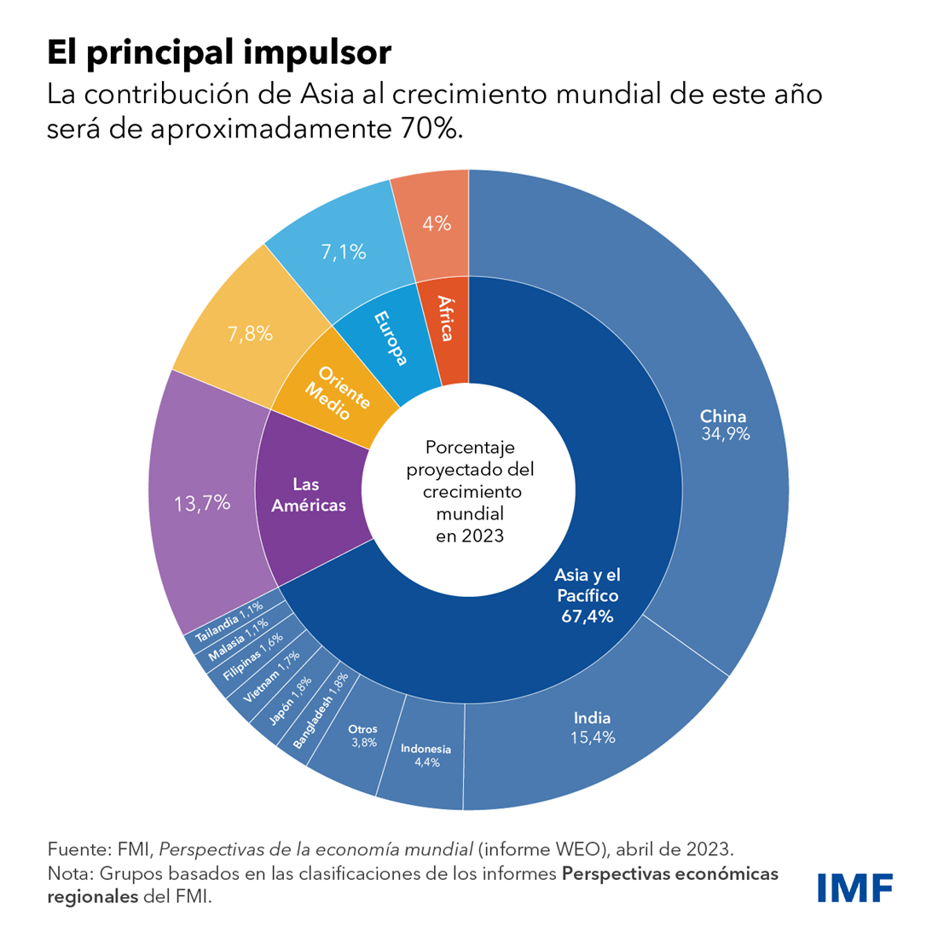
Schultz: crisis sistémica y transición hegemónica
Ramonet (2011), en este sentido, señala que no atravesamos una sola crisis, sino que existe una suma de crisis interrelacionadas, que abarcan lo tecnológico, lo económico, lo comercial, lo político, lo social, lo climático, lo cultural, lo ético, lo moral, lo sanitario, etc., y en donde los efectos de unas son las causas de otras, hasta formar un verdadero sistema; es decir, que nos encontraríamos ante una crisis sistémica del orden mundial configurado luego de la Segunda Guerra Mundial. Esta situación de gran convulsión, donde se observan conflictos, tensiones y realineamientos geopolíticos a gran escala, es definida como “caos global” (Bringel, 2020), “caos sistémico” (Martins, 2014) o “un mundo en estado de desorden” (Haass, 2008).
Nuevos actores: Los nuevos actores transnacionales, al posicionarse como los más dinámicos en el plano económico, comienzan a proyectar una lógica supranacional sobre el espacio, tendiente a la conformación de una territorialidad global (Merino, 2014a). Ciudades globales. Estas ciudades, entre las cuales se encuentran Nueva York, Londres, Hong Kong o Tokio, son líderes en la producción y exportación de servicios financieros, servicios corporativos, legales, etc., y funcionan en muchas ocasiones desvinculadas del Estado nacional. Sanahuja (2007) conceptualiza este proceso como de “desterritorialización” y “reterritorialización” de los espacios sociales, económicos y políticos del poder, que no coinciden con las fronteras y las jurisdicciones estatales. las fuerzas sociales serían los actores clave de las relaciones internacionales, en tanto son los agentes con intereses, con un plan estratégico y que toman las decisiones. Sin embargo, las fuerzas sociales no pueden pensarse como algo existente exclusivamente dentro de los Estados o limitadas a los mismos, en tanto pueden (en función de su escala) desbordar los límites del Estado

Slide 14
Schultz: crisis sistémica y transición hegemónica
Turzi (2017) va a señalar seis características de la globalización, que son de utilidad para entender la situación internacional actual; tres de ellas se refieren a un plano estrictamente económico, mientras que las otras tres se refieren a transformaciones en los planos político, ideológico y cultural. En términos económicos, observamos procesos simultáneos de internacionalización comercial (disponibilidad de los mismos productos en distintas partes del mundo), liberalización financiera (libre circulación del dinero a través de las fronteras) y convergencia económica (estandarización de normas y regulaciones a nivel global). Por otro lado, estos procesos se articulan con una pretensión de universalidad de los valores (democracia liberal, derechos humanos en su sentido occidental, libre mercado, etc.), homogenización cultural (uniformización de los consumos y de los consumidores, ruptura de los lazos de identificación comunitaria y nacional) y desterritorialización política (reducción de la capacidad y de los ámbitos de exclusiva acción y autoridad de los Estados-nación).
Proceso de transición hacia una multipolaridad relativa y el dinamismo del Asia Pacífico como centro de gravedad del poder mundial. A la par de China, otras potencias, quizás con menor dinamismo, pero no por ello con menos impulso, se han ido posicionando como actores protagónicos del escenario internacional. Entre estos casos podemos mencionar a Rusia, la India, Irán, Turquía, Sudáfrica, Brasil, etc. Y, como también expusimos, los viejos polos de poder como Estados Unidos, Japón o la Unión Europea conservan cuotas de poder importantes, aunque en este contexto los dos últimos intentan también salirse de la tutela norteamericana. Con Cox (1993), podríamos hablar de que los múltiples polos de poder emergentes están construyendo un andamiaje institucional multilateral, multipolar y pluriversal con vocación hegemónica, es decir, que sea visto por la mayor parte de los actores del sistema internacional como provechoso para sus intereses colectivos. Ramonet (2011) es que la tendencia a la multipolaridad supone la “desoccidentalización” del sistema mundial. Serbin (2019) también lo afirma en el mismo sentido, señalando la emergencia de polos no-atlanticistas y no-occidentales como los nuevos referentes sistema internacional en transición. Advenimiento de un nuevo proceso civilizatorio alternativo a la modernidad y caracterizado como “trans-moderno” (Dussel, 2014). Teoría del Tiānxià (天下, todo lo que está bajo el cielo), afirmando que la misma pretende construir una comunidad global de futuro compartido, en donde “países con diferentes sistemas sociales, ideologías, historias, culturas y niveles de desarrollo alineen sus metas e intereses, disfruten de los mismos derechos y compartan todas las responsabilidades en las actividades internacionales para el progreso de la humanidad en su conjunto” (República Popular China, 2019).

Slide 15
ASPRELLA – Schultz: configuración de un nuevo orden mundial
Desde la perspectiva decolonial, Zolo (2006: 200) afirma la existencia dos filosofías acerca del orden internacional: mientras que una “apunta a la unificación, a la homologación, a la simplificación de los universos simbólicos y de valores”, la otra “considera el pluralismo, la diferencia, la confrontación entre la diversidad, la complejidad como un precioso patrimonio evolutivo de la experiencia humana”. Como señala el autor, “el ideal de los unificadores del mundo es el universalismo. La idea de los defensores de la complejidad es lo que propongo llamar ‘pluriversalismo’”
El proyecto pluriversal abraza las relaciones y el diálogo entre saberes, reconociendo y respetando las culturas diversas, y abre nuevos espacios de producción con lógicas diferentes a las financieras, equipara en igualdad de condiciones a los países emergentes para lograr mayores grados de humanización. Un proyecto que busca construir una comunidad de destino compartido para la humanidad, sustentado en el diálogo y la armonía entre las civilizaciones. Estos proyectos estratégicos alternativos posibilitan la visibilización de nuevos grupos económicos, políticos, culturales, que interrumpen la primacía del sistema mundo-moderno occidental. Este pluriversalismo implica la desoccidentalización del mundo, el reconocimiento de la heterogeneidad desde una ecología de saberes.

Slide 16
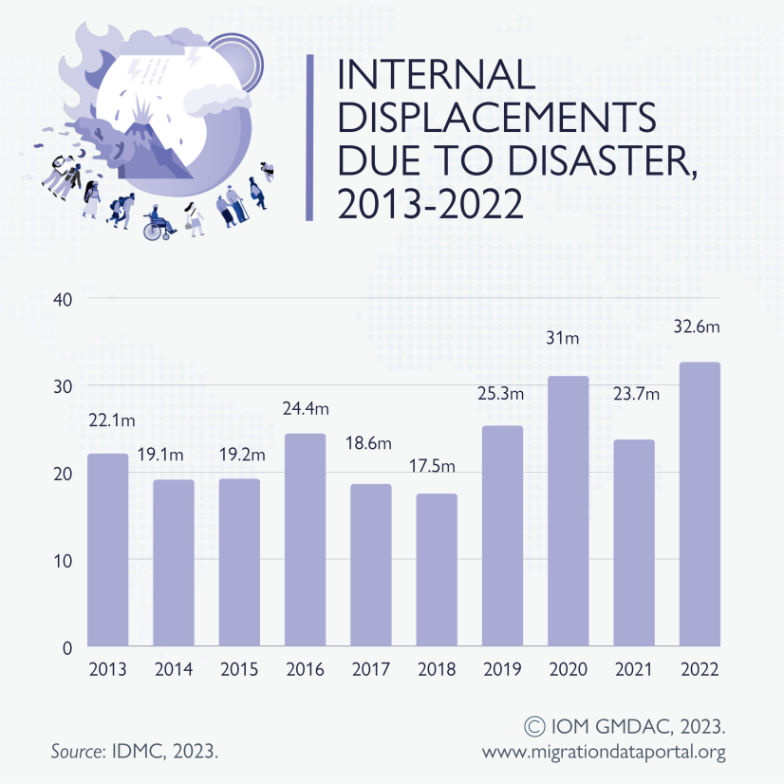
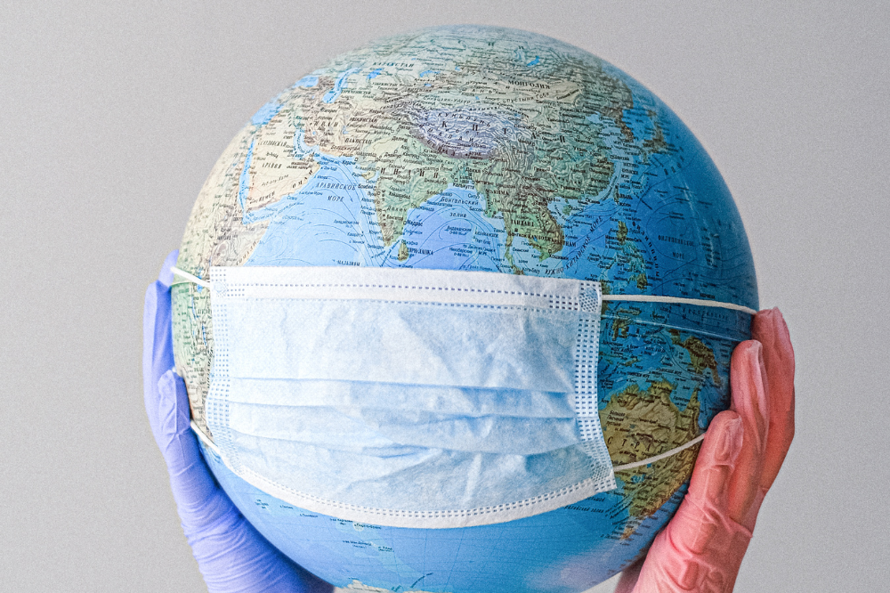
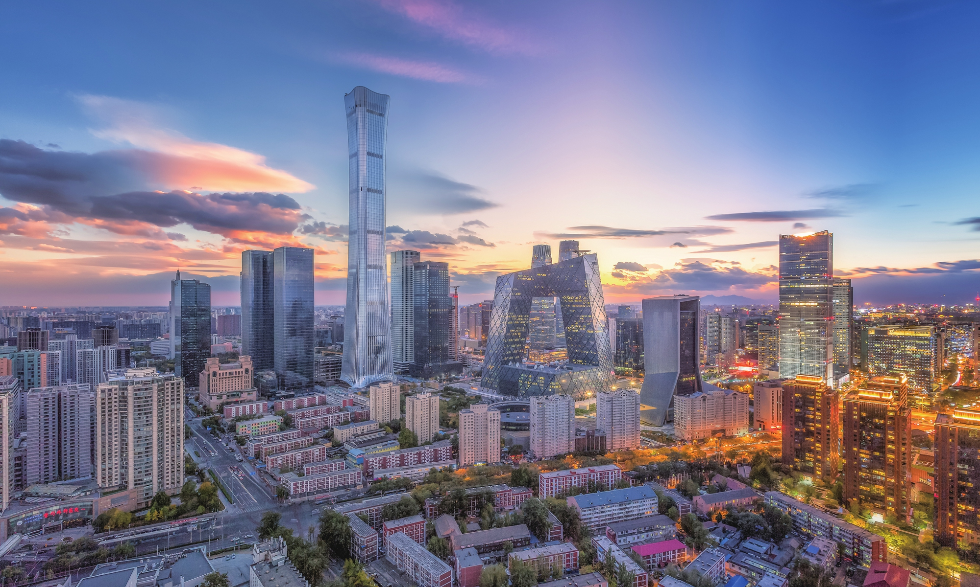
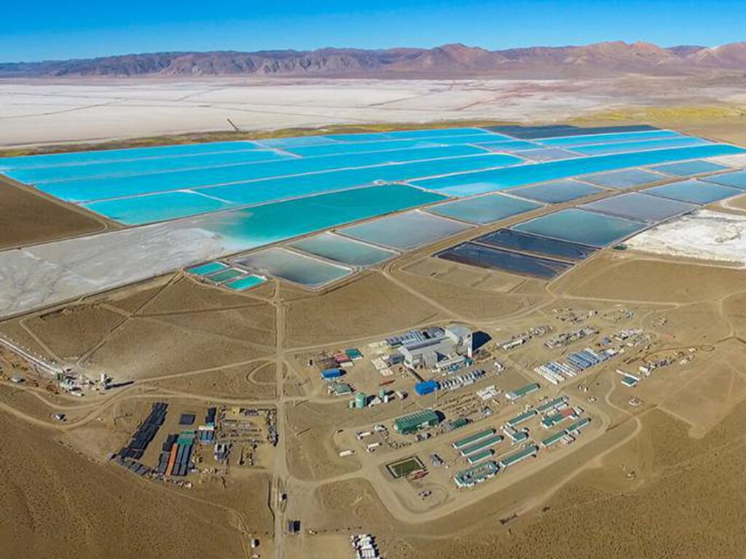
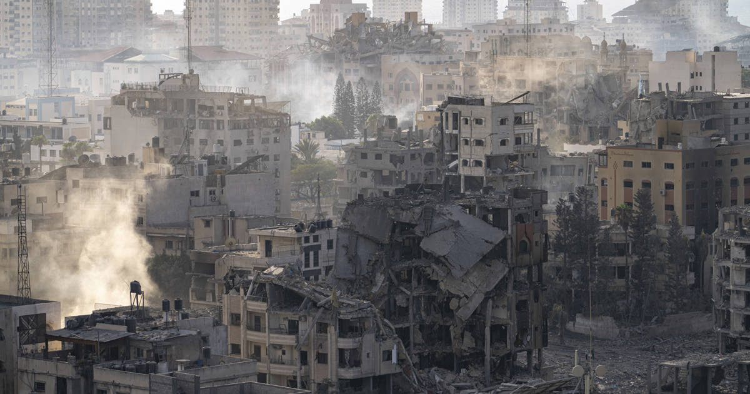
¿Qué SUCEDE en el mundo hoy?

